Slide 1


Projet de Fin d’Etudes
En vue de l’obtention du diplôme d’ingénieur en Génie Systèmes Electroniques de Communication
Etude, Conception et Réalisation d’un Système
de Contrôle de la Qualité d’eau
Elaboré par
Zeineb TEKARRI
Encadrant académique:
Jury:
M. Fathi KALLEL
M. Hasséne MNIF
M. Nidhal BEN AMOR
Encadrant professionnel:
M. Mohamed Karim CHABCHOUB
Année universitaire
2022 – 2023
Notes:
Bonjour à tous j'ai l'honneur de vous présenter mon projet de fin d'étude intitulé 《Etude conception et réalisation d’un système de contrôle de qualité d’eau 》 élaboré par moi même

Slide 2

Conclusions
Perspectives
Réalisation du système
Conception du système
Etude
Préliminaire
Cadre Général
1
Notes:
Tout d'abord, je donnerai un aperçu du plan de présentation. Nous allons commencer par établir le cadre général, en présentant l'organisme d'accueil, Sagemcom, ainsi que le cadre générale du projet. Ensuite, nous plongerons dans l'étude préliminaire, identifiant les installations existants , la problématique et la solution proposée. Nous passerons ensuite à la conception et à la réalisation du système. Enfin nous conclurons en évoquant les perspectives futures.

Slide 3
Cadre général
2
Notes:
Commençons donc par le cadre général.

Slide 4
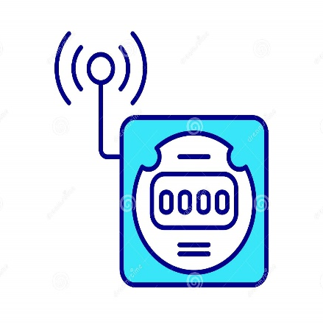
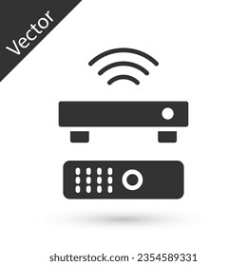
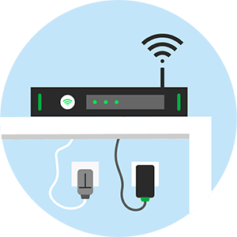
Organisme d’accueil
SAGEMCOM Tunisie
La conception, le développement et la fabrication de produits pour les secteurs du haut-débit, de l’impression et de la gestion de l’énergie
Des compteurs intelligentes
Des décodeurs télévisés
Des box Internet
3
Notes:
Je vais débuter par une présentation de l'organisme d'accueil, SAGEMCOM est une société par action simplifiée (SAS). Elle se spécialise dans la conception, le développement et la fabrication de produits pour les secteurs du haut-débit, de l’impression et de la gestion de l’énergie. Elle est en effet un leader mondial dans les domaines des décodeurs télévisés, des box Internet et des compteurs intelligents.

Slide 5
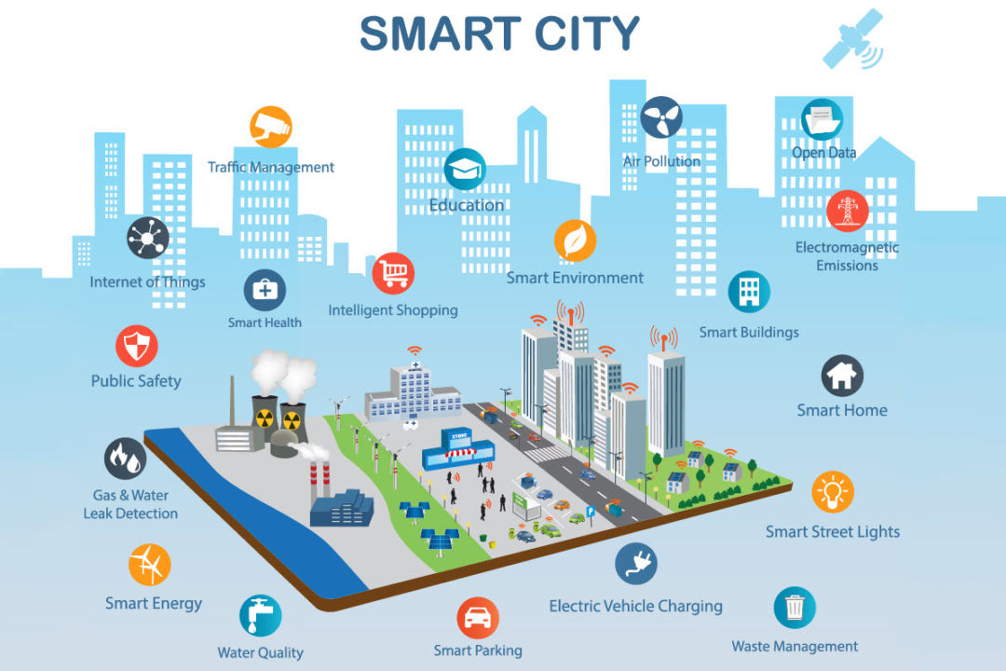
Cadre général du projet
Domaines d’utilisation d’IOT
4
Notes:
Maintenant nous allons explorer le cadre général du projet en plongeant dans le monde fascinant de l'Internet des Objets et ses diverses applications comme par exemple (Agriculture intelligente, Industrie 4.0, Énergie intelligente ), en mettant particulièrement l'accent sur son application dans le contrôle de la qualité de l'eau. Cette technologie révolutionnaire ouvre de nouvelles perspectives passionnantes pour l'amélioration de la surveillance de l'eau qui est un défi de la plus haute importance pour de multiples secteurs industriels.

Slide 6
Etude
Préliminaire
Cadre général
5
Notes:
Maintenant , je vais aborder l'étape initiale de notre analyse qui est l’étude préliminaire

Slide 7
Etude de l’existant
Chaîne de test de calibration
Compteurs d'eau ultrasonique
Station de filtrage d’eau
6
Notes:
Première étape, je vais effectuer une étude de l'existant, où je vais analyser les installation clés du Sagemcom qui sont le compteur d’eau , station du filtrage et la chaine de calibration. Tout d'abord, nous avons examiné de près les compteurs d'eau ultrasonique qui est une solution intelligente conçue pour surveiller et gérer la consommation d’eau potable, que ce soit à des fins résidentielles ou industrielles. Avant que le compteur soit prêt pour l’installation, il doit passer par une étape de test de fonctionnement et d’étalonnage, réalisée au sein de la chaîne de test de calibration. Pour les tests des compteurs, il est essentiel d’utiliser de l’eau conforme aux normes de qualité de l’eau potable. À cette fin, une station de filtration d’eau est utilisée pour traiter l’eau avant son utilisation dans les tests.

Slide 8
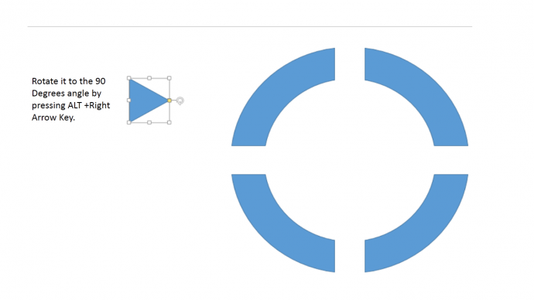
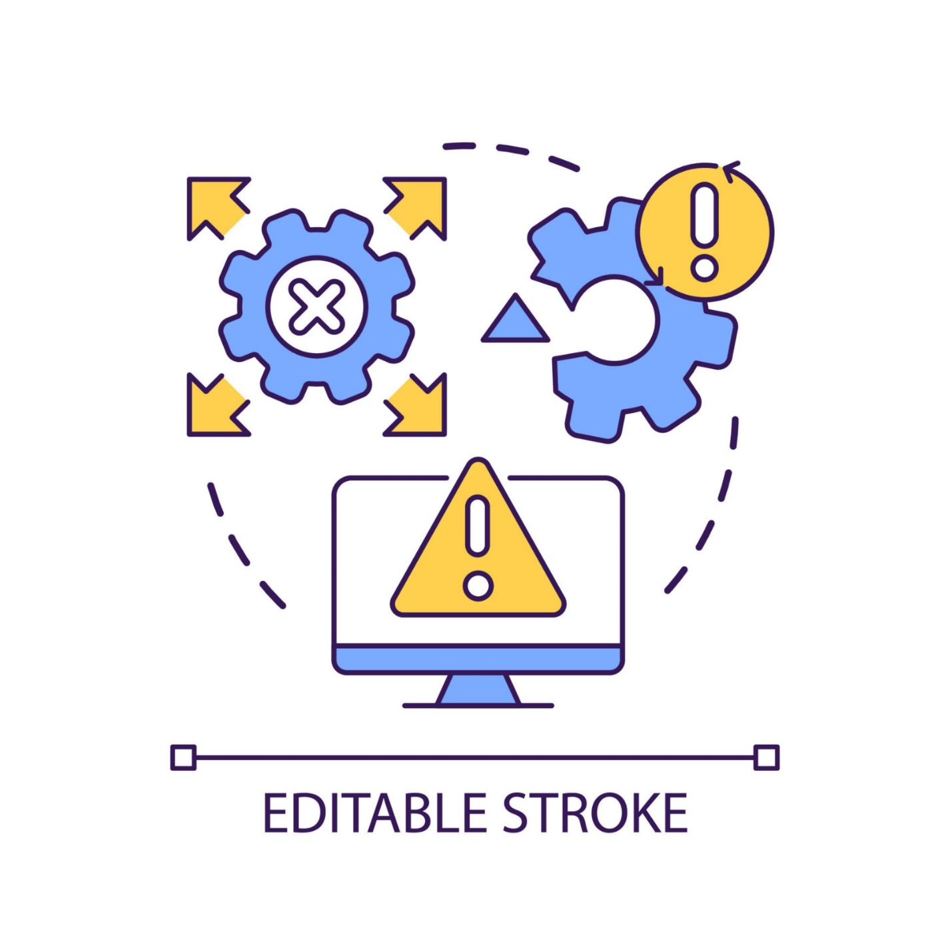

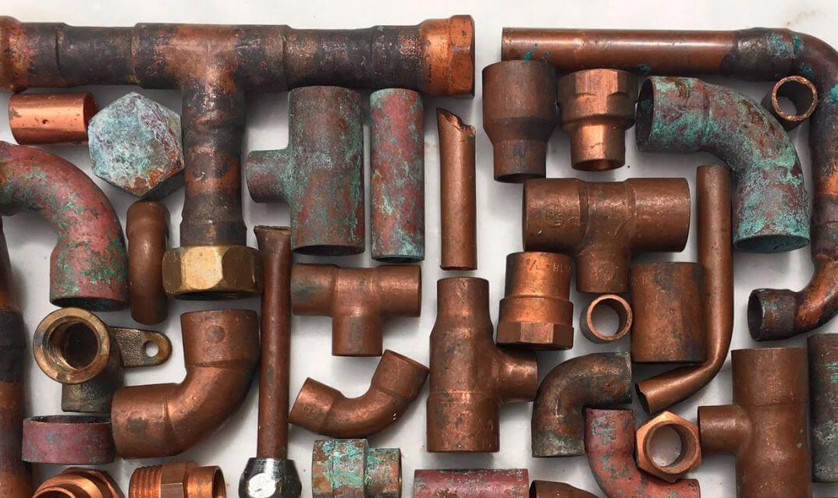
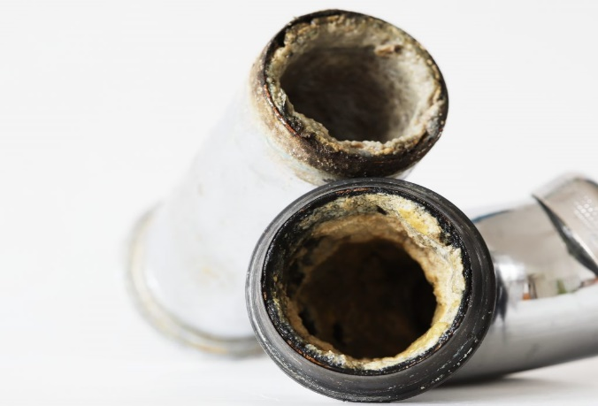
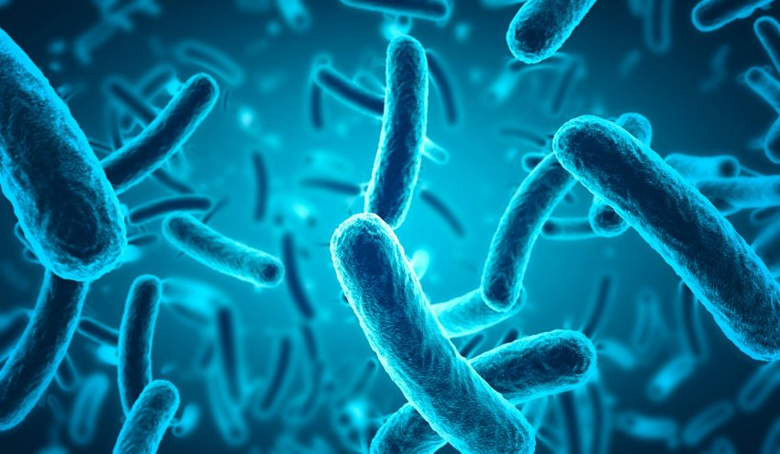
Problématique
Erreur de calcul
Corrosion
Entartrage
Bactéries
7
Notes:
Notre exploration de ces systèmes existants nous a permis de mieux comprendre leurs forces et leurs faiblesses. En particulier, nous avons identifié une problématique majeure liée à l'absence de surveillance de l'eau dans la chaîne de calibration. Cette lacune expose le processus à des erreurs de calcul potentielles, attribuables à la qualité variable de l'eau. De plus, l'eau provenant de la station de filtrage reste stockée dans les réservoirs de chaque chaîne de calibration pendant une période allant de 6 à 7 jours sans surveillance de sa qualité. Dans certains cas, cela peut entraîner des problèmes tels que la corrosion, l'entartrage des tuyaux des compteurs, des canaux de la chaîne de test, ainsi que la propagation de bactéries.
Ces découvertes ont été le point de départ de notre réflexion pour proposer une solution innovante.

Slide 9

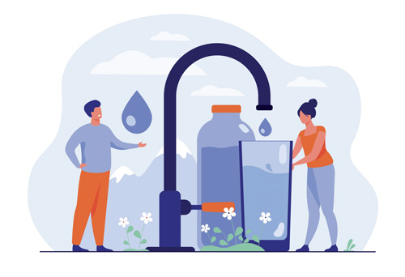

Solution proposée
Garantir la qualité d’eau à chaque étape du processus
Eliminer les erreurs de calcul
Réduire les coûts de maintenance
8
Notes:
Notre solution représente une avancée significative dans le domaine de la surveillance de la qualité de l'eau, avec un impact direct sur la société. En offrant une surveillance en temps réel et une analyse intelligente de la qualité de l'eau, notre système apporte de nombreux avantages. Tout d'abord, il améliore considérablement la qualité de l'eau, garantissant qu'elle reste potable et de haute qualité à chaque étape du processus. Cela revêt une importance cruciale dans le contexte de la calibration des compteurs, car elle élimine le risque d'erreurs de calcul dues à des variations de qualité de l'eau. En outre, notre solution contribue à l'efficacité opérationnelle, réduisant les coûts de maintenance en évitant la corrosion et l'entartrage des équipements. De plus, Il rend également les informations sur la qualité de l'eau plus claires et accessibles, ce qui aide les organismes de contrôle à avoir confiance en la qualité de l'eau.

Slide 10
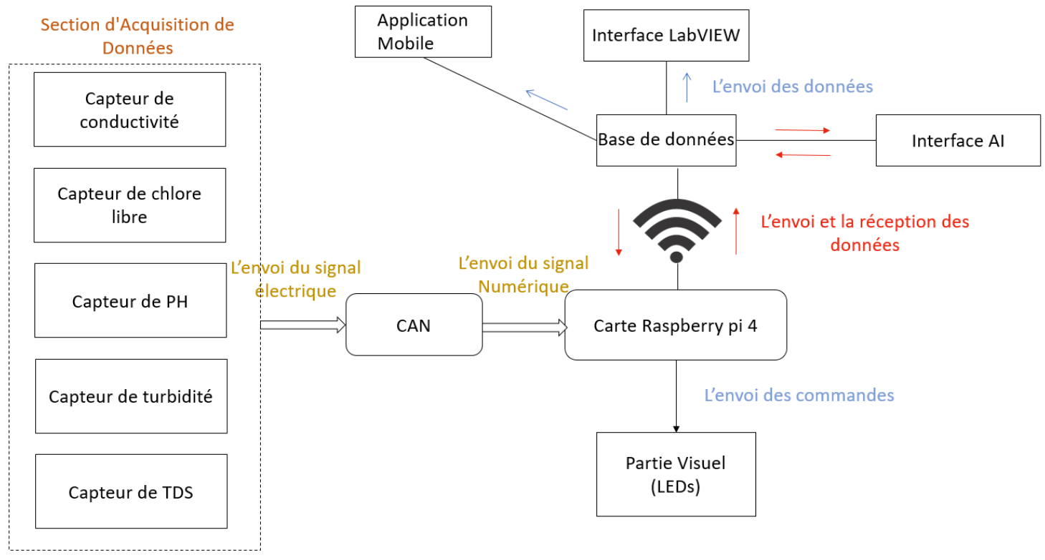
Solution Proposée
Partie Visuelle
(LEDs)
9
Notes:
Ce schéma synoptique donne une vue d’ensemble sur notre système qui consiste en un système de contrôle avancé de la qualité d’eau qui intègre des capteurs spécifiques (tel que capteur de conductivité, capteur de chlore libre, capteur de ph, capteur de turbidité et un capteur de tds), des méthodes intelligentes basé sur intelligence artificielle pour l’analyse de la qualité d’eau, une interface utilisateur via LabVIEW et une application mobile pour une supervision à distance.

Slide 11
Conception du système
Etude
Préliminaire
Introduction
10
Notes:
Continuons à creuser plus profondément en explorant la conception du système

Slide 12

Identification des acteurs
01
Superviseur
Application Mobile
02
Opérateur
Interface LabVIEW
11
Notes:
Ce système de contrôle de qualité d’eau contient deux acteurs principaux
- le superviseur : Le superviseur peut interagir avec l’Application Mobile pour surveiller l’état du système de qualité de l’eau.
− l’operateur : L’operateur utilise l’interface utilisateur LabVIEW pour collecter des données, effectuer des tests, visualiser les données et générer des rapports.

Slide 13
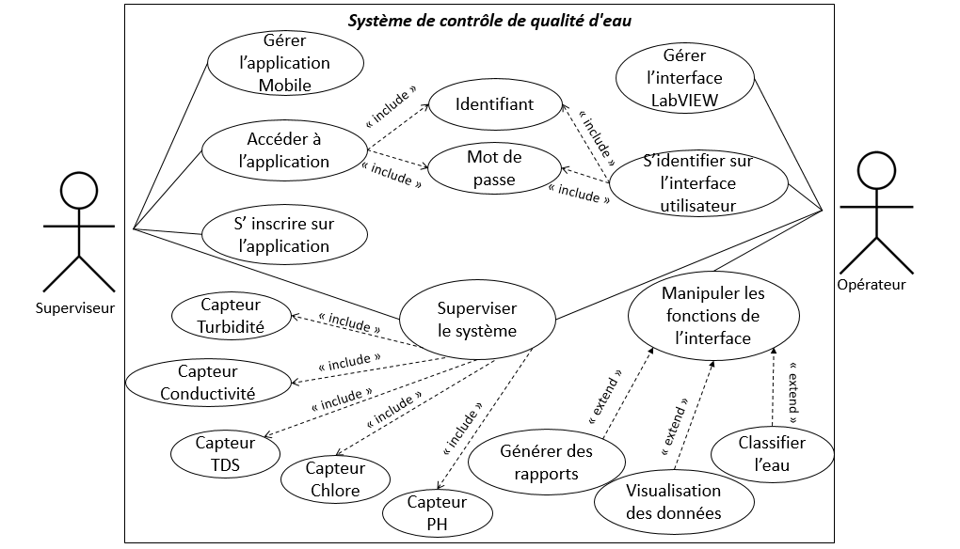
Diagramme de cas d’utilisation
12
Notes:
ce diagramme décrit les interactions entre le système et ses acteurs.
Le "Superviseur" s'engage en s'inscrivant et en se connectant à notre application mobile, lui permettant de surveiller le système à distance, en temps réel. D'un autre côté, l'"Opérateur" se connecte à l'interface LabVIEW pour traiter les données collectées et superviser la qualité de l’eau.

Slide 14
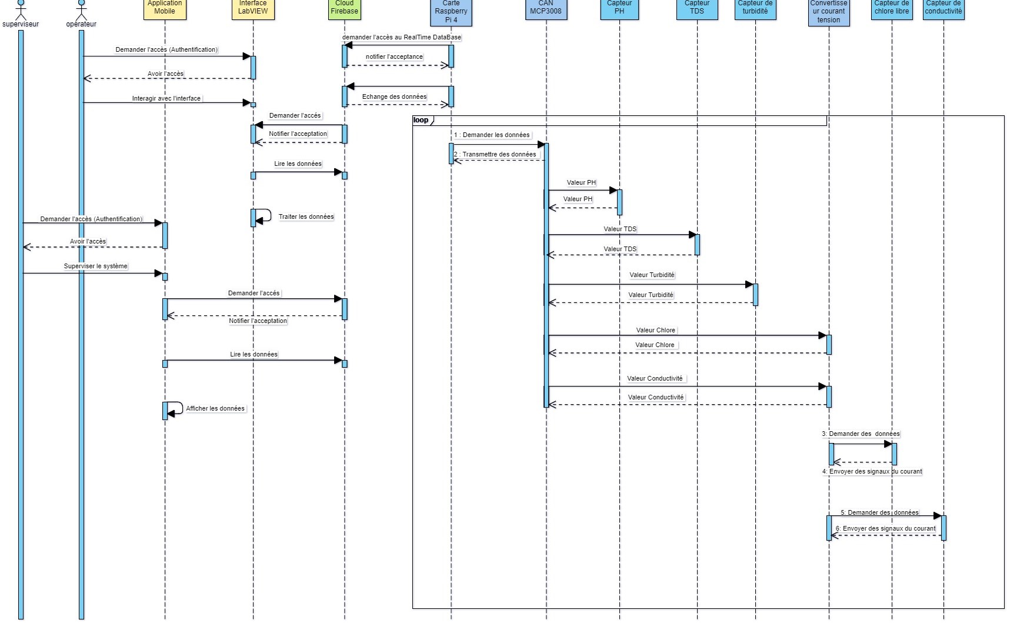
Diagramme de séquences
13
Notes:
Ce diagramme de séquence offre une vue détaillée de la séquence des opérations,
depuis la collecte initiale de données par nos capteurs spécifiques jusqu'à leur acquisition par la carte Raspberry, en passant par leur transfert vers le cloud Firebase. De là, elles sont mises à disposition des utilisateurs via notre interface utilisateur développée avec LabVIEW, et également grâce à notre application mobile.

Slide 15
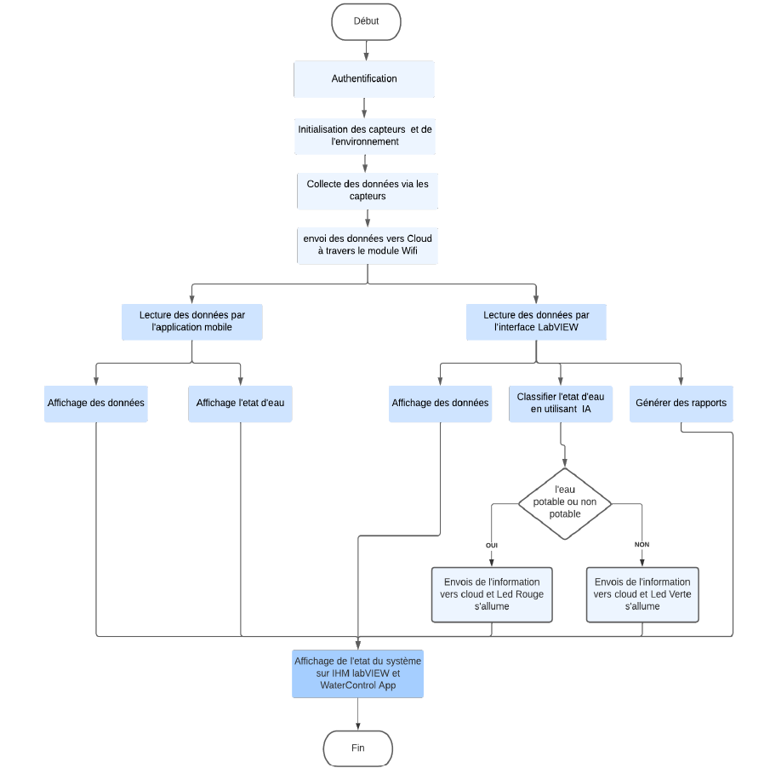
Organigramme du système
L'organigramme du fonctionnement de notre système offre une vision structurée de ses opérations.
14
Notes:
Il divise le système en blocs ou en modules, chacun est responsable d’une fonction spécifique. Le système démarre par l'authentification, puis effectue l'initialisation des capteurs, collecte, envoie, lit et affiche les données, permettant ainsi une surveillance continue de la qualité de l'eau.

Slide 16
Réalisation du système
Conception du système
Etude
Préliminaire
Cadre général
15
Notes:
Passons maintenant à l’avant dernière partie de la présentation la phase de réalisation.

Slide 17
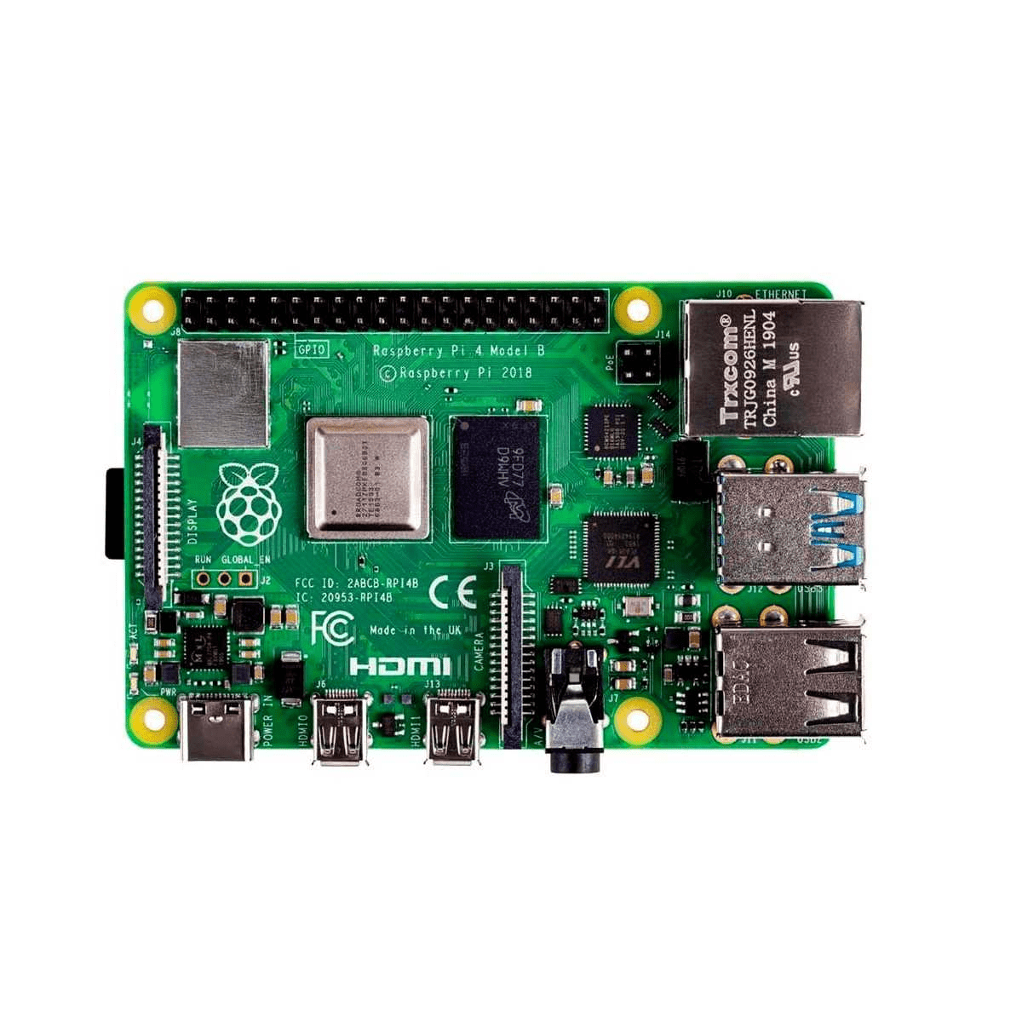
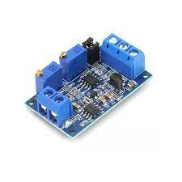
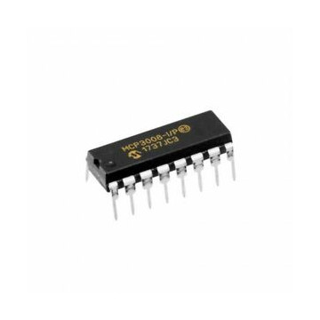
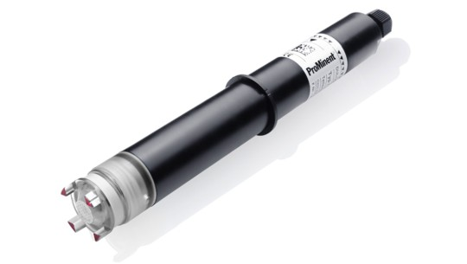
Environnement Matériel
Carte Raspberry Pi 4
Convertisseur Courant-Tension
Convertisseur Analogique- Numérique
Capteur de conductivité
Capteur de chlore libre
16
Notes:
Maintenant que nous avons compris le flux de fonctionnement du système, explorons les composants matériels et logiciels qui rendent cela possible.
Au cœur de notre dispositif se trouve la puissante carte Raspberry Pi 4, qui agit comme le cerveau de notre système, coordonnant toutes les opérations avec une grande efficacité.
Un défi que nous avons dû relever est que la carte Raspberry Pi 4 comprend uniquement des signaux numériques, tandis que la pluspart de nos capteurs émettent des signaux analogiques. Pour résoudre ce problème, nous avons incorporé le convertisseur analogique-numérique MCP3008. De plus, deux de nos capteurs utilisent un courant de sortie plutôt qu'une tension. Pour les intégrer à notre système, nous avons utilisé des convertisseurs courant-tension, permettant au capteur de chlore libre et au capteur de conductivité de fournir des données compatibles avec notre architecture .

Slide 18
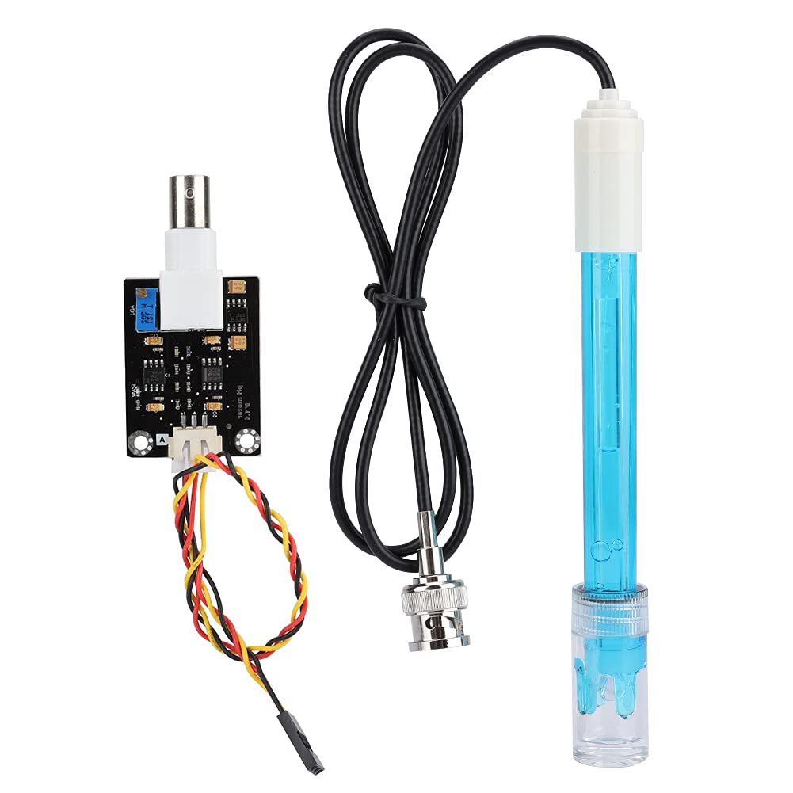
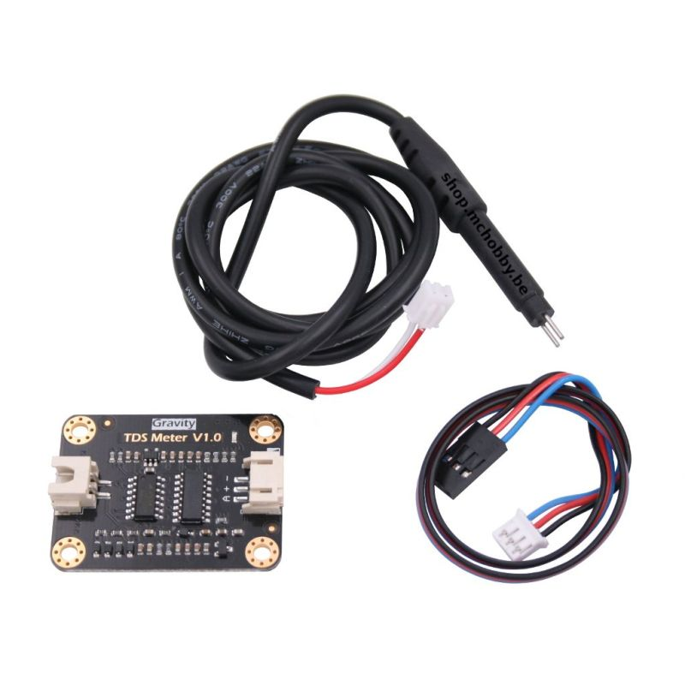
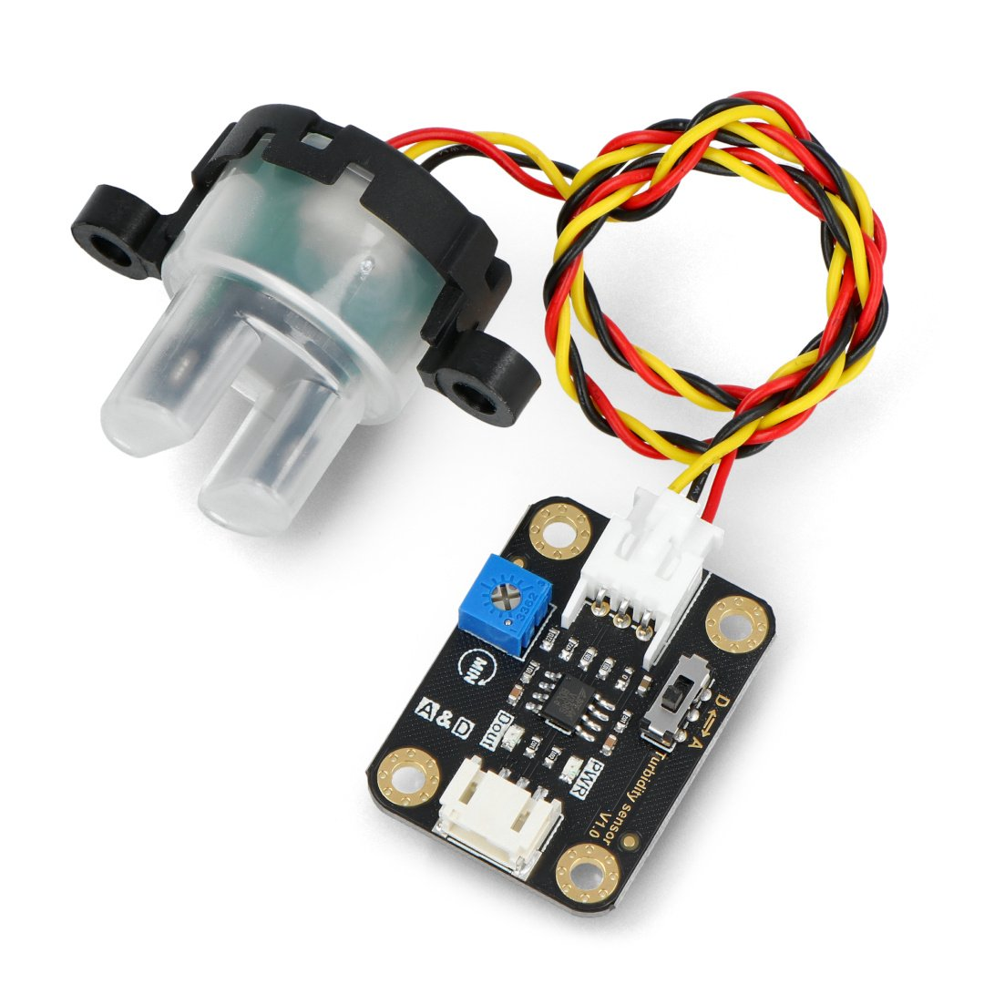
Environnement Matériel
Capteur de PH
Capteur de TDS
Capteur de turbidité
17
Notes:
Enfin, notre dispositif comprend également un éventail de capteurs essentiels, notamment le capteur de pH , le capteur TDS et le capteur de turbidité . Chacun de ces capteurs joue un rôle clé dans la collecte de données en temps réel sur la qualité de l'eau, offrant ainsi une vue complète de sa composition.

Slide 19




Environnement Logiciel
Android Studio
LabVIEW
Cloud Firebase
Jupyter Notebook
Android Studio
18
Notes:
De manière similaire, explorons les aspects logiciels de notre projet
Pour commencer, nous avons utilisé Android Studio pour développer notre application mobile.
Pour l'interface utilisateur de notre système, nous avons opté pour LabVIEW, un environnement de développement graphique puissant.
En ce qui concerne le stockage des données, nous avons choisi Cloud Firebase, une plateforme de cloud computing de Google.
Enfin, nous utilisons Jupyter Notebook pour la partie d'intelligence artificielle. Cet outil performant nous permet de manipuler et d'analyser les données collectées pour générer des informations précieuses sur la qualité de l'eau.

Slide 20
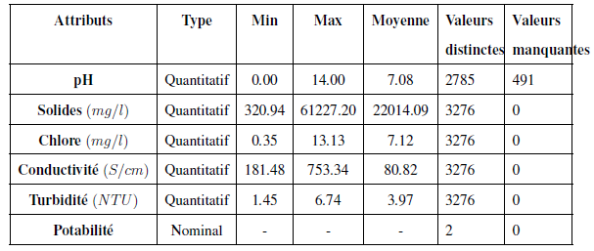
Partie Intelligence Artificielle
Base de données
3276 Echantillons
Potable: 1998
Non Potable: 1278
19
Notes:
Commençant par la partie de l’intelligence artificielle
Dans cette partie, on va exploiter la base de données qui a été utilisée pour évaluer la potabilité de l’eau. Le jeu de données "water_potability.csv" comprend 3276 mesures de qualité de l'eau, avec cinq attributs catégoriels prédictifs (ph , solides, chlore, conductivité, turbidité) et un attribut de classe binaire, "Potabilité". Sur les 3276 enregistrements, 1998 sont classés comme "potable" (1) et 1278 comme "non potable" (0).

Slide 21
Partie Intelligence Artificielle
Prétraitement de données
Traitement des Valeurs Manquantes
Traitement des Valeurs Aberrantes
Traitement du Déséquilibre de Classes
20
Notes:
Dans la phase de prétraitement des données, notre objectif était de gérer les valeurs manquantes, de traiter les valeurs aberrantes et de corriger le déséquilibre de classes dans le jeu de données.

Slide 22
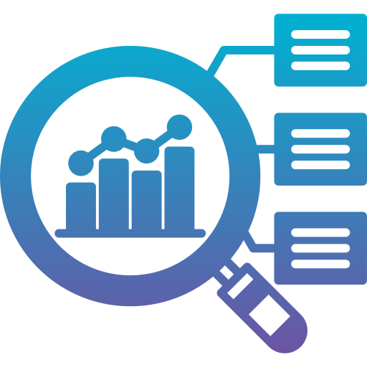
Partie Intelligence Artificielle
Algorithmes de classification
Modèle de Machine a Vecteurs de Support
Modèle de K-Nearest Neighbors
Modèle de Foret Aléatoire
XGBoost
MLP
DMLP
21
Notes:
Apres avoir effectuer le prétraitement de données et Avant de passer à l'étape d'entraînement et d'évaluation de notre modèle, il est essentiel de sélectionner les algorithmes de classification les plus appropriés. Nous avons envisagé plusieurs options, notamment le Modèle de Machine à Vecteurs de Support, le Modèle de K-Nearest Neighbors, le Modèle de Forêt Aléatoire, XGBoost, MLP et DMLP. Chacun de ces algorithmes possède ses avantages et inconvénients, et nous devons soigneusement les évaluer pour choisir celui qui répond le mieux à nos besoins.

Slide 23
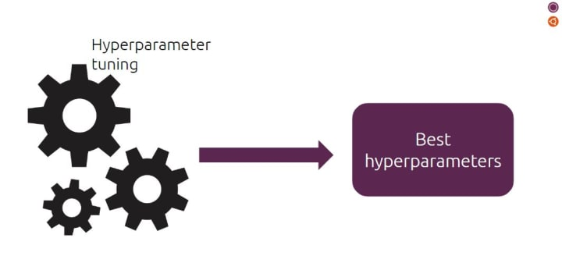
Partie Intelligence Artificielle
Evaluation
Modèle | Exactitude | Précision | Rappel | Score F1
SVM | 0,505 | 0,300 | 0,555 | 0,396
KNN | 0,738 | 0,706 | 0,817 | 0,757
Forêt aléatoire | 0,799 | 0,805 | 0,787 | 0,795
XGBoost | 0,753 | 0,734 | 0,794 | 0,763
MLP | 0,561 | 0,561 | 0,569 | 0,553
DMLP | 0,521 | 0,260 | 0,00 | 0,00
22
Notes:
Dans cette deuxième itération du processus de modélisation, l’analyse est approfondie en utilisant la validation croisée pour évaluer les performances des modèles avec les hyperparamètres optimises.
La validation croisée est une méthode qui consiste à diviser l'ensemble de données en plusieurs sous-ensembles, puis à entraîner et évaluer le modèle de manière répétée en utilisant différentes combinaisons de ces sous-ensembles.
Cette approche permet d'obtenir une évaluation plus précise des performances des modèles tout en réduisant les biais liés à la manière dont les données sont divisées. Elle facilite la comparaison des performances de chaque modèle, aidant ainsi à prendre une décision éclairée sur le modèle final à sélectionner pour le système de classification de l'eau potable.
En fin de compte, RF a été identifié comme le modèle le plus adapté à notre problème de classification de l'eau potable, avec des performances solides. Cependant, XGBoost a également montré des résultats prometteurs et pourrait être une alternative. Nous continuerons à optimiser ces modèles pour une meilleure précision dans notre système de classification de l'eau potable.

Slide 24
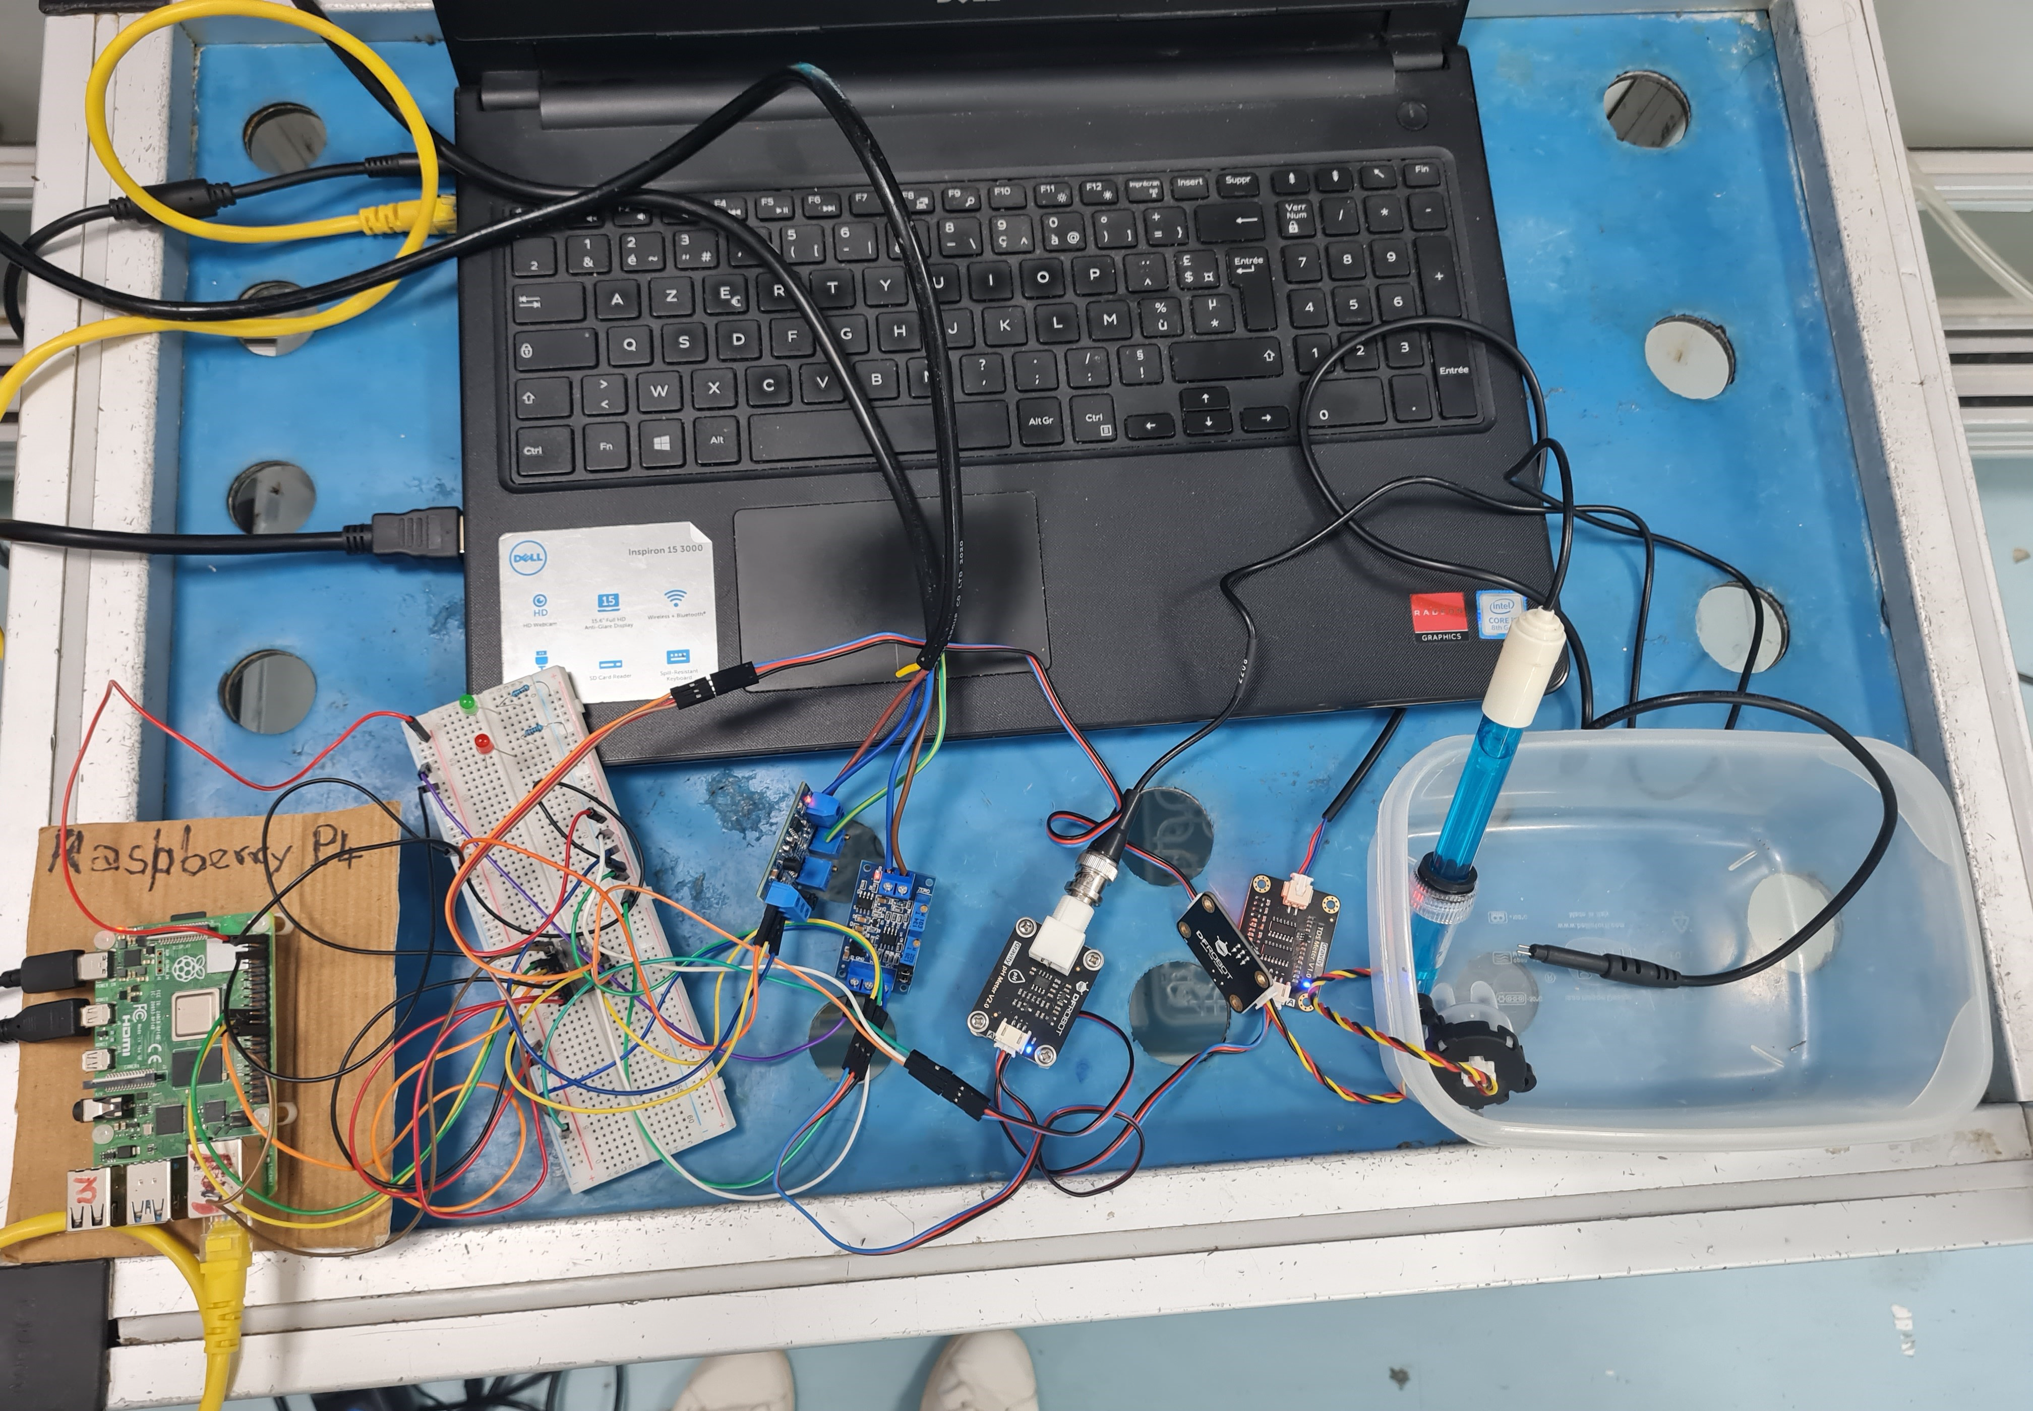
Partie Hardware
23
Notes:
Nous avons soigneusement câblé notre système pour faire fonctionner tous ses composants de manière fluide. Nous avons utilisé une carte Raspberry Pi 4 pour gérer tout le processus. Nous avons mis en place un schéma de câblage qui permet à la Raspberry Pi 4 de communiquer efficacement avec ces capteurs via le MCP3008. Chaque capteur est connecté à une broche d'entrée distincte sur le MCP3008. Pour certains capteurs, comme ceux qui mesurent le chlore et la conductivité, nous avons utilisé un convertisseur courant-tension. Enfin, pour rendre les résultats facilement visibles, nous avons ajouté deux voyants lumineux, un vert pour signaler une eau potable et un rouge pour signaler une eau non potable. Ce câblage bien organisé garantit la collecte précise des données des capteurs.

Slide 25
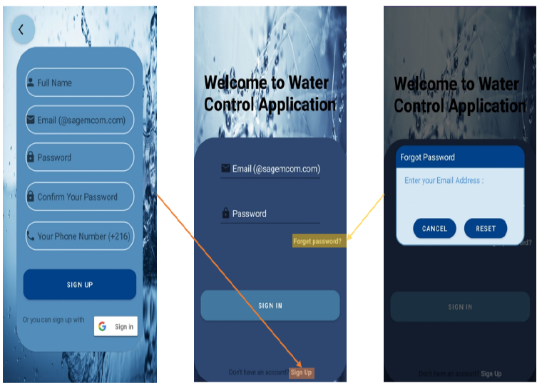
Partie Software
Application Mobile
Interface de connexion « Sign In »
24
Notes:
Ayant examiné la partie hardware de notre système, plongeons maintenant dans la partie software, en commençant par notre application mobile. Cette application est composé de plusieurs interfaces.
La première interface est L'interface de connexion de notre application mobile qui permet aux utilisateurs de vérifier leurs informations d'identification en comparant avec la base de données Firebase. Dans cette interface, les utilisateurs peuvent créer un compte en accédant à l'interface d'inscription avec la bouton « SIGN UP ». En cas d'oubli du mot de passe, une option de réinitialisation « Forget password ?»est également disponible pour garantir un accès sûr aux comptes.

Slide 26
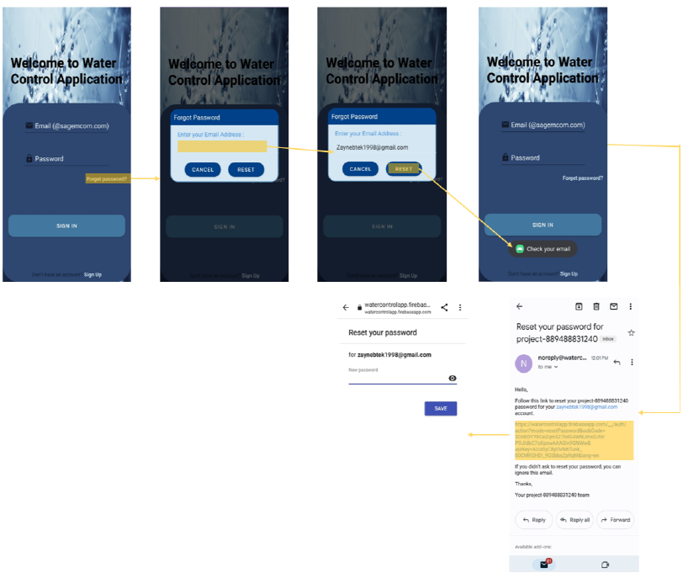
Partie Software
Application Mobile
Récupération de mot de passe
25
Notes:
Pour cette récupération de mot de passe qui est une fonctionnalité réservée aux utilisateurs enregistrés, on commence par cliquant sur "Mot de passe oublié ?", puis l’utilisateur doit saisir leur adresse e-mail. Si l'adresse est valide, un e-mail de réinitialisation du mot de passe est envoyé, permettant de le modifier. Si l'adresse n'est pas reconnue, un message indique son invalidité. Cette approche assure la sécurité des comptes et facilite la récupération des mots de passe oubliés.

Slide 27
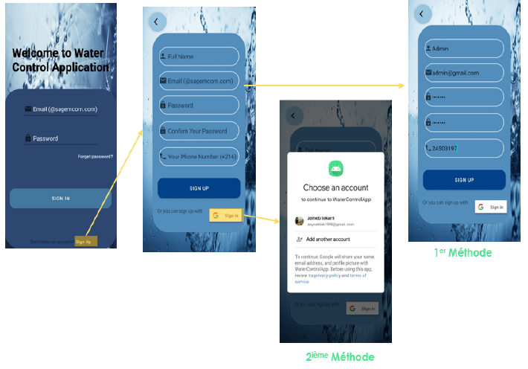
Partie Software
Application Mobile
Interface d’inscription « Sign Up »
26
Notes:
Pour l'interface d'inscription (Sign Up) de notre application , elle offre deux méthodes d'inscription. La première méthode nécessite que l'utilisateur entre manuellement des informations personnelles telles que nom, prénom, adresse e-mail, mot de passe et numéro de téléphone, puis appuie sur "S'inscrire". La deuxième méthode, plus rapide, permet à l'application d'extraire automatiquement les informations essentielles depuis le compte Google de l'utilisateur, simplifiant ainsi et accélérant le processus d'inscription pour un accès rapide et sécurisé aux fonctionnalités de l'application.

Slide 28
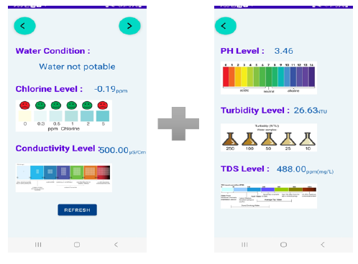
Partie Software
Application Mobile
Interfaces d’affichage des données
27
Notes:
Après avoir accès à l’application on se trouve avec deux interfaces distinctes permettant de surveiller en temps réel les données des capteurs de pH, de chlore, de conductivité, de turbidité et de TDS. Chacune de ces interfaces affiche les valeurs actuelles de ces capteurs dans des zones spécifiques, accompagnées des images pour indiquer la mesure et son niveau de danger potentiel.

Slide 29
Partie Software
Interface Utilisateur
Interface de connexion
28
Notes:
En plus de l’application mobile , notre système est accompagné d’interface utilisateur. Cette interface est composé de 3 parties . Première partie est l’interface de connexion qui demande à l'utilisateur de saisir son nom d'utilisateur et son mot de passe, puis d'appuyer sur "Se Connecter" pour vérifier les informations et accéder à l'interface principale en cas de correspondance.

Slide 30
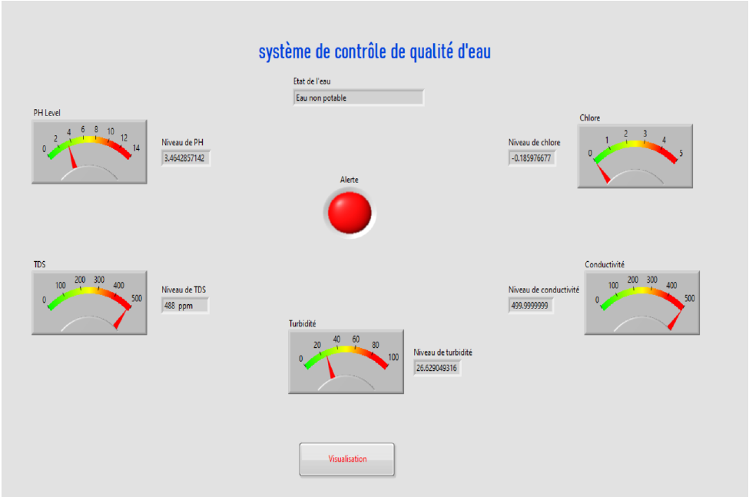
Partie Software
Interface Utilisateur
Interface Principale
29
Notes:
Pour l'interface principale, elle affiche en temps réel les données des capteurs tels que le pH, le chlore, la conductivité, la turbidité et les TDS. Elle génère également un état de l'eau, classée comme potable ou non potable en fonction des données des capteurs, affichant le résultat de manière claire.

Slide 31
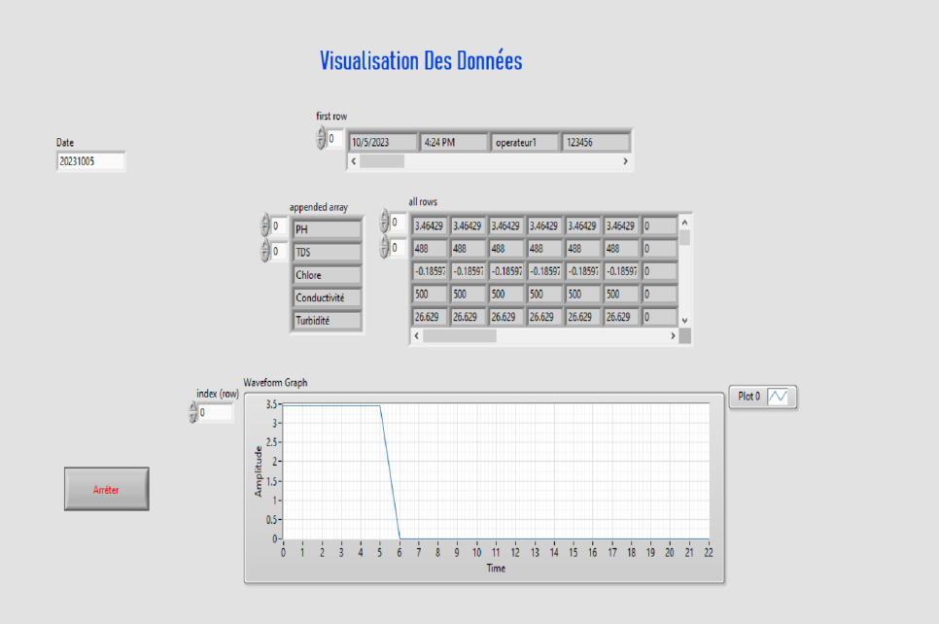
Partie Software
Interface Utilisateur
Interface de visualisation des données
30
Notes:
Puis on trouve l'interface "Historique des Données" qui enregistre automatiquement les données des capteurs dans un fichier Excel, incluant les informations de l'utilisateur connecté, pour créer un historique détaillé. Les utilisateurs peuvent accéder à cet historique, visualiser les données précédentes sous forme de courbes, tableaux ou graphiques, et sélectionner des dates spécifiques pour afficher les données historiques correspondantes.
L’interface LabVIEW centralise et simplifie l'accès en temps réel, l'enregistrement, l'analyse et la visualisation des données des capteurs, garantissant une gestion efficace de la qualité de l'eau.

Slide 32
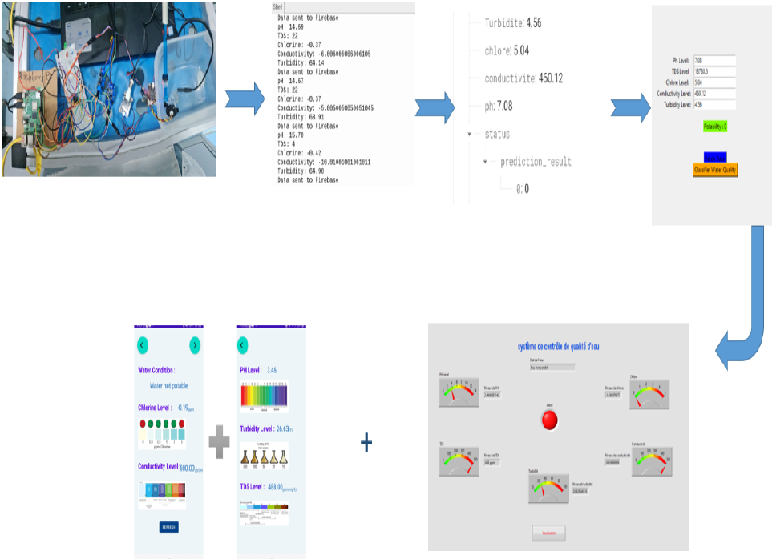
Fonctionnement total du système
31
Notes:
Maintenant, explorons comment l'ensemble de ces composants matériels, logiciels et interfaces fonctionnent de manière cohérente pour garantir une surveillance efficace de la qualité de l'eau.
Cette étape du processus englobe plusieurs sous-processus essentiels. Tout d'abord, elle implique l'acquisition en temps réel des données à partir des capteurs connectés au Raspberry Pi 4. Ensuite, ces données sont envoyées au cloud Firebase pour un stockage et une accessibilité à distance. L'algorithme Random Forest Classifier est appliqué pour classer l'eau en fonction des données collectées. Les données collectées sont ensuite traitées avec LabVIEW, permettant une visualisation, une analyse et un stockage efficaces. Enfin, l'application mobile permet une surveillance en temps réel du système, donnant aux utilisateurs un accès facile aux données. Ces étapes garantissent le bon fonctionnement de notre système.

Slide 33
Conclusions
Perspectives
Réalisation du système
Conception du système
Etude
Préliminaire
Cadre général
32
Notes:
Passant maintenant à la dernière partie de la présentation conclusion et perspectives

Slide 34


Conclusions
Surveillance en Temps Réel et Classification Précise
Application Mobile pour une Gestion à Distance
Enregistrement des Données pour une Analyse Approfondie
33
Notes:
En conclusion, notre système de contrôle de qualité de l'eau représente une avancée significative dans la surveillance et la gestion de la qualité de l'eau.
Tout d'abord, la surveillance en temps réel couplée à une classification précise des données garantit une évaluation minutieuse de la qualité de l’eau
De plus, notre application mobile permet aux utilisateurs de gérer le système à distance
En fin , l'enregistrement des données ouvre la voie à une compréhension approfondie et à des améliorations continues

Slide 35


Perspectives
Expansion des fonctionnalités de l'application mobile
Ajout d'une partie de traitement de l'eau pour l'eau non potable
Conception d'une carte pour améliorer la gestion du système
34
Notes:
Pour les perspectives, nous envisageons d'apporter des améliorations significatives à notre système. Premièrement, nous prévoyons d'élargir les fonctionnalités de l'application mobile en incluant la possibilité de visualiser l'historique des opérations effectuées via l'interface LabVIEW. Deuxièmement, nous cherchons à développer une section de traitement de l'eau en cas de non-potabilité, intégrant des dosages spécifiques pour chaque critère. Enfin, nous envisageons la conception d'une carte pour améliorer la traçabilité et la gestion globale de notre système. Ces développements renforceront notre capacité à surveiller et à maintenir la qualité de l'eau de manière plus complète et efficace.

Slide 36
Merci pour votre attention !

